Slide 1
Статус работы
по сборке и испытанию МКС Коллайдера NICA
на 22.01.2025
Галимов А.Р.

Slide 2
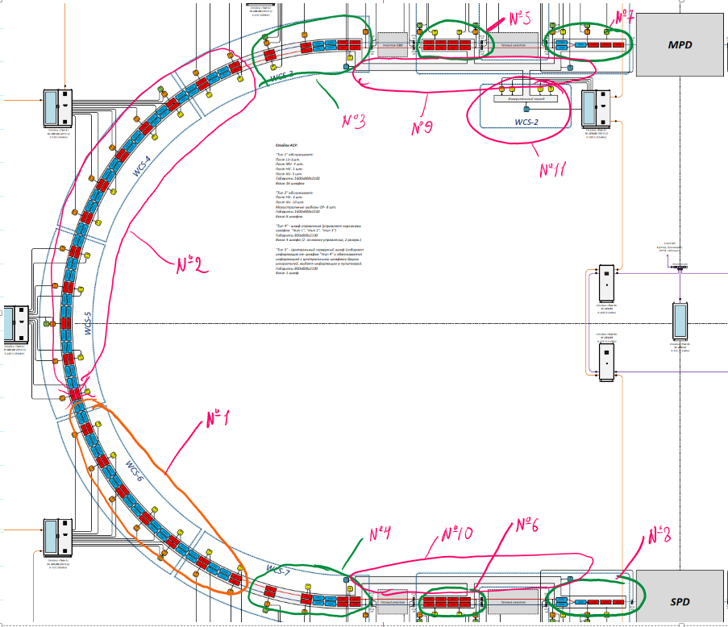
Арка W

Slide 3
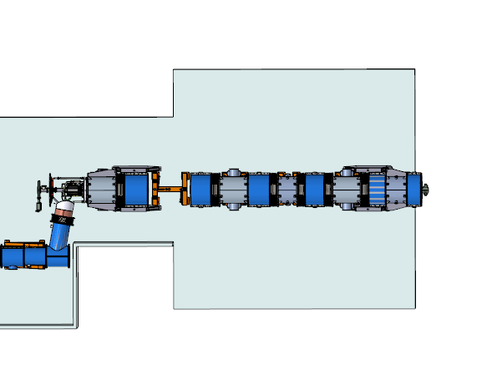
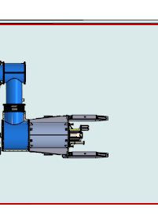
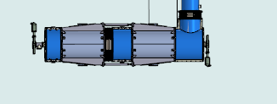
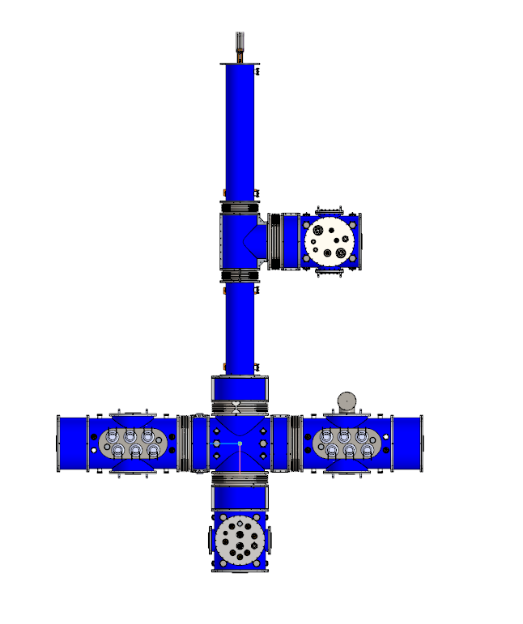
Северо-западный прямолинейный участок
БЛ3
БЛ2
БЛ1
Г2
BV2
BV1
ЛФФ2
Б6
Б5
Б4
Б3
Б2
Т1
Y
ЛФФ3
ЛФФ1
Т2
Г1
БИП1
He
БИП2
Т1
Т2
N2
Юго-западный прямолинейный участок
Г2
Б6
Б5
Т2
Б4
Б3
Б2
Б1
BV2
Y
BV1
ЛФФ2
БЛ3
БЛ2
БЛ1
Г1
ЛФФ3
ЛФФ1

Slide 4
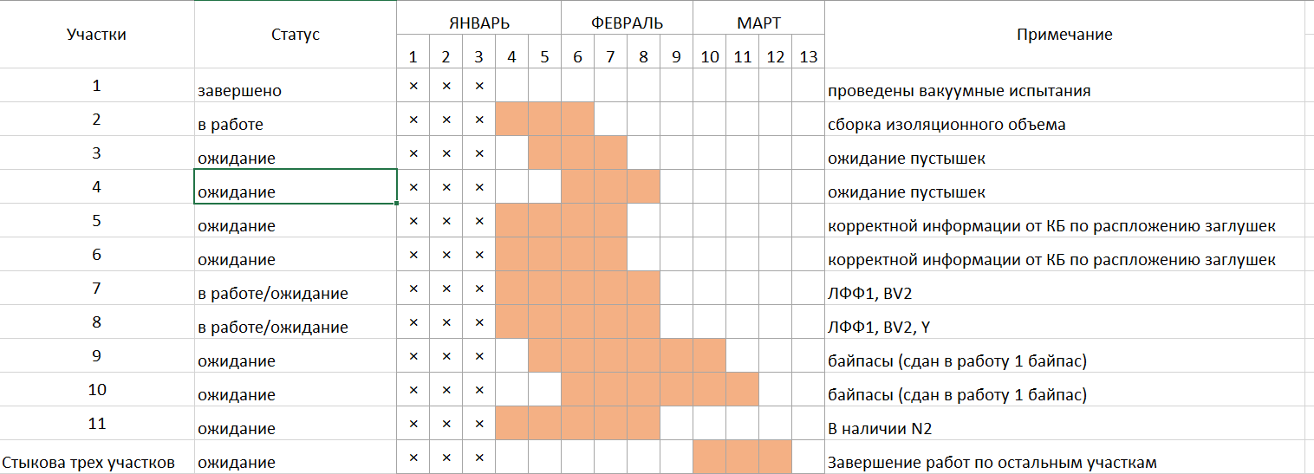
Статус и планы

Slide 5
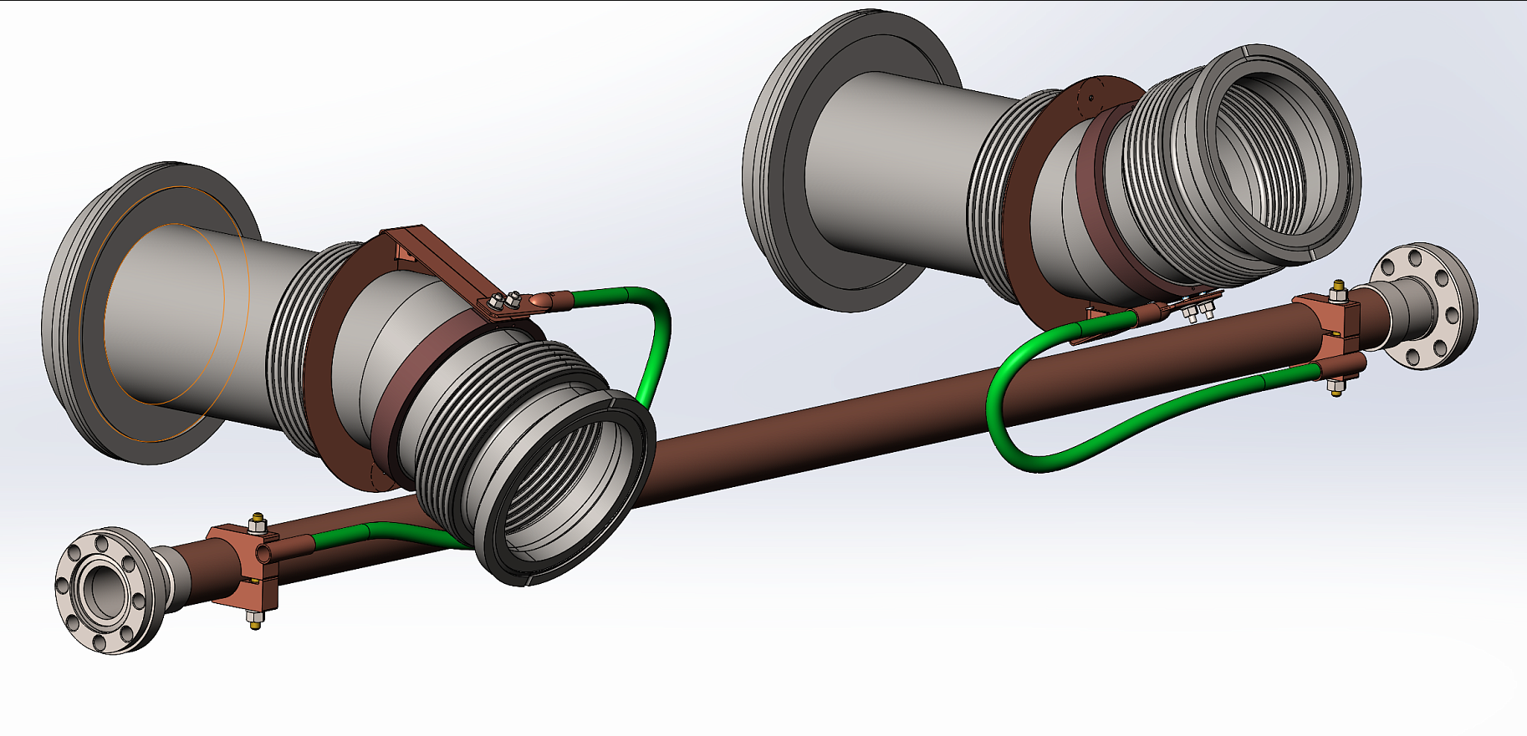
Теплостоки для патрубков откачки

